Slide 1
§4.3 㤚㓄㫫㫝㗉㓌㰥㝀㔻㜊㙈
㭎㐃㤚㓄㫫㫝㗉㓌㰥㝀㔻㫝㰻㭐㝀㞁㜪
㖎㐃㤚㓄㫫㫝㗉㓌㰥㔻㜴㓈㝀㬛㛘㤆㤴㗡
䍤
䈻
㺖
䍤
䈻
㺖

Slide 2
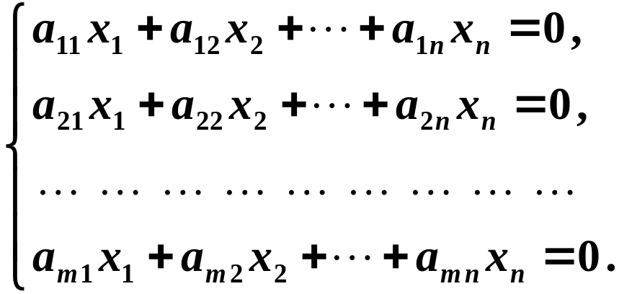



㭎㐃㤚㓄㫫㫝㗉㓌㰥㝀㔻㫝㰻㭐㝀㞁㜪
㑗㜐㦼㞅㟔㔻㤚㓄㫫㫝㗉㓌㰥㪈㐅
䍤
䈻
㺖
㛾㜚㪈
㔫㮺㤚㓄㫫㫝㗉㓌㰥㐂㱙㔷㘔㬡㭼㗛㟬㝀㔻㤼㞏㐆
䍤
䈻
㺖
㫝㰻

Slide 3











㭎㐃㤚㓄㫫㫝㗉㓌㰥㝀㔻㫝㰻㭐㝀㞁㜪
1. 㤚㓄㫫㫝㗉㓌㰥㝀㔻㫝㰻
㔩㟂䶡䶢
㧞 V 㪈㤚㓄㫫㫝㗉㓌㰥 㔻㦼㭼㝀㙈㒼㔻㜰㚅㐂
P 113
(1) 㥧
㯱
定理
4.3
㘠㧨
(2) 㥧
㯱
㤆㯣 k 㪈㥷㭶㦴㨞㐆
修改
㰷㠗䶢䶣
䍤
䈻
㺖
(1) 㮂
㭼
㜶
(2) 㮂
㭼
㜶
䍤
䈻
㺖
㭶㮮䵼䵽䵾
㭶㮮䵼䵽䵾
㭎㙀㤚㓄㫫㫝㗉㓌㰥㔻㦼㭼㝀㙈㒼㭎㙀㫗㟜㞁㜪㐆
㝀㞁㜪

Slide 4

㭎㐃㤚㓄㫫㫝㗉㓌㰥㝀㔻㫝㰻㭐㝀㞁㜪
2. 㤚㓄㫫㫝㗉㓌㰥㔻㝀㞁㜪
㔩㮮䶫䶬
㤚㓄㫫㫝㗉㓌㰥 㔻㦼㭼㝀㙈㒼㭎㙀㫗㟜㞁㜪㐂
P 113
㓊㯧㪈㤚㓄㫫㫝㗉㓌㰥㔻㝀㞁㜪㐂
㜚㪈
㝀㞁㜪㭢㓊㪈㝊㱅 A 㔻㟬㞁㜪㚑㰯 A 㔻㚱㐆
䍤
䈻
㺖
㤦㧎䶅䶆䶇
㤦㧎䶅䶆䶇
㛨㥣㤚㓄㫫㫝㗉㓌㰥㔻㦼㭼㝀㙈㒼㞲㭎㙀㫗㟜㞁㜪㐂
㭨㓆㝈㝳㟠㮀㫗㟜㞁㜪㔻㜴㭐㪖㨞㕃㙔㡾㟀㮈㛼㐆
䍤
䈻
㺖
㜴㓈㝀㬛

Slide 5



㖎㐃㤚㓄㫫㫝㗉㓌㰥㔻㜴㓈㝀㬛㛘㤆㤴㗡
1. 㤚㓄㫫㫝㗉㓌㰥㔻㜴㓈㝀㬛
㔩㮮䶫䶬
㧞 㪈㤚㓄㫫㫝㗉㓌㰥 㔻㭎㰥㝀㐂
P 113
㠝㱣㐅
(1) 㫫㫝㪒㘔㐄
定义
4.3
(2) 㔻㥷㙹㭎㙀㝀㕥㝳㮂
修改
䍤
䈻
㺖
㫫㫝㑣㒬㐆
㯱㓊 㪈㘰㗉㓌㰥㔻㐁㭎㙀㐇㜴㓈㝀㬛㐆
㐁㦤㓊㪈㭎㰥㜴㓈㝀㬛㐇
䍤
䈻
㺖
㛔㔷㧤㠗

Slide 6



㖎㐃㤚㓄㫫㫝㗉㓌㰥㔻㜴㓈㝀㬛㛘㤆㤴㗡
1. 㤚㓄㫫㫝㗉㓌㰥㔻㜴㓈㝀㬛
㛔㔷㧤㠗䶬䶭䶮
㤚㓄㫫㫝㗉㓌㰥㔻㜴㓈㝀㬛㝈㧂㤆㝀㞁㜪㔻㜴㐂
㐁㭖㛘㛔㙀㠕㷘㐇
㭨㓆㜴㓈㝀㬛㐿㧂㪢㭎㔻㐆
㭎㰥㜴㓈㝀㬛㯣㦼㚉㔻㝀㫗㟜㔻㙀㨞㧂㪢㭎㔻㐂
䍤
䈻
㺖
㤆㙀㨞㜶㪈㝀㞁㜪㔻㪖㨞㐆
㥟㘢 㪈㤚㓄㫫㫝㗉㓌㰥 㔻
㭎㰥㜴㓈㝀㬛㐂
㯱㤆 㩕㝀 㝳㑣㧎㪈㐅
P 114
䍤
䈻
㺖
㤆㯣㐂 㧂㥷㭶㒺㨞㐆
㥟㙹㤴

Slide 7

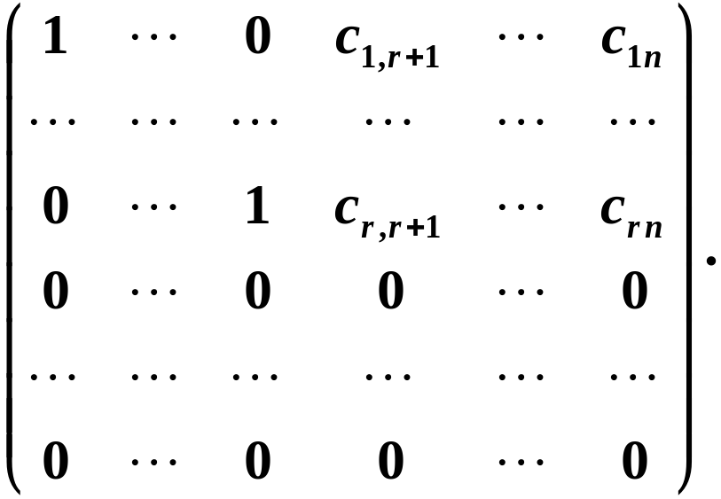

㖎㐃㤚㓄㫫㫝㗉㓌㰥㔻㜴㓈㝀㬛㛘㤆㤴㗡
2. 㥟㙹㤴㤚㓄㫫㫝㗉㓌㰥㔻㜴㓈㝀㬛
(其实在上一节已经见过了!)
㘴㓌䶲䶳䶴
(1) 㧞㤚㓄㫫㫝㗉㓌㰥㔻㬛㨞㝊㱅 A 㔻㱗㪈
㐁㭎㑳㐇
㯱㭼
㐿㗇㛐㧞 A 㔻㤜 r 㙀㞸㫗㟜㫫㫝㪒㘔㐂
㒰㜒
㐁?㐇
P 114
定理
4.4
䍤
䈻
㺖
㰷㠗
㚗㒮㕃㑍㚟
㚁㪈㚗㑙㱟㬥
䍤
䈻
㺖

Slide 8
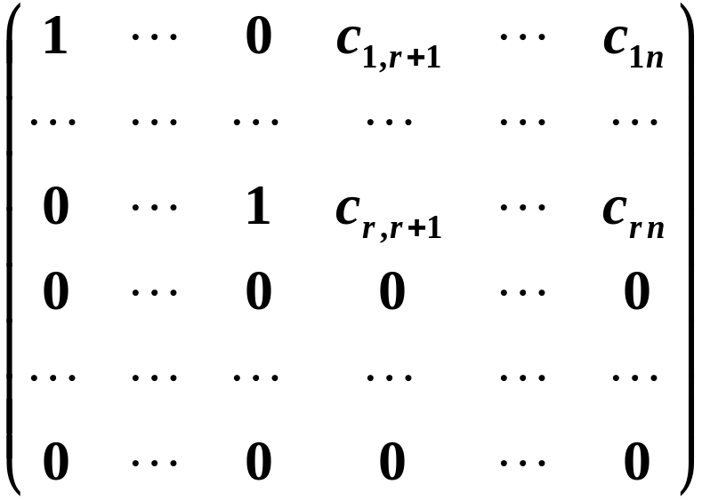
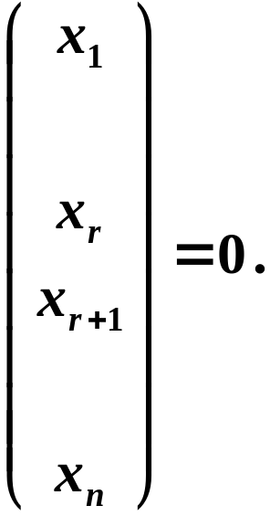
㖎㐃㤚㓄㫫㫝㗉㓌㰥㔻㜴㓈㝀㬛㛘㤆㤴㗡
2. 㥟㙹㤴㤚㓄㫫㫝㗉㓌㰥㔻㜴㓈㝀㬛
㘴㓌䶲䶳䶴
(2) 㫩㭮㕟㐂㤚㓄㫫㫝㗉㓌㰥 㕃㛌㑍㬥㪈㐅
㐁㭎㑳㐇
䍤
䈻
㺖
䍤
䈻
㺖

Slide 9




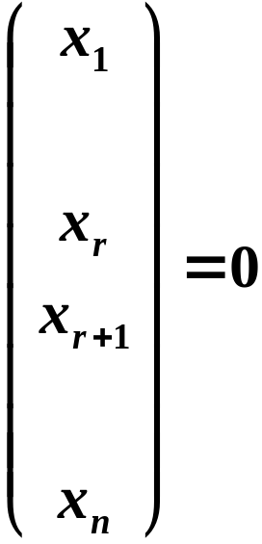

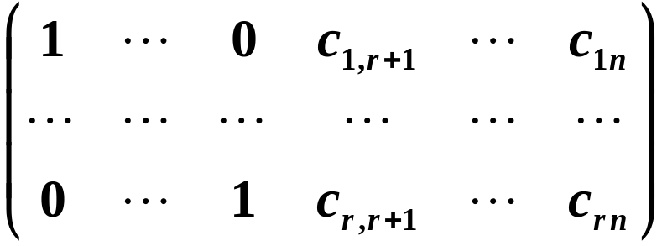

㖎㐃㤚㓄㫫㫝㗉㓌㰥㔻㜴㓈㝀㬛㛘㤆㤴㗡
2. 㥟㙹㤴㤚㓄㫫㫝㗉㓌㰥㔻㜴㓈㝀㬛
㘴㓌䶲䶳䶴
(3) 㚕㭠㒼㗉㓌㰥㔻㭎㑳㬥㦺㐂
㑑㜤㭎㑛㘠㫕㐂
㜶㕛
㐁㭎㑳㐇
䍤
䈻
㺖
㤆㯣㐂
㪈㰱㮂䊾㰝㟜㐆
㘒㭼 㙀
䍤
䈻
㺖

Slide 10











㖎㐃㤚㓄㫫㫝㗉㓌㰥㔻㜴㓈㝀㬛㛘㤆㤴㗡
2. 㥟㙹㤴㤚㓄㫫㫝㗉㓌㰥㔻㜴㓈㝀㬛
㘴㓌䶲䶳䶴
(4) 㮂㓆㕛㔟㤚㓄㫫㫝㗉㓌㰥 A X = 0 㔻㦼㭼㝀㪈㐅
㐁㭎㑳㐇
䍤
䈻
㺖
其中，
为自由未知量。
㤆㯣㐂
䍤
䈻
㺖
㥷㭶㤌㯫㐆

Slide 11

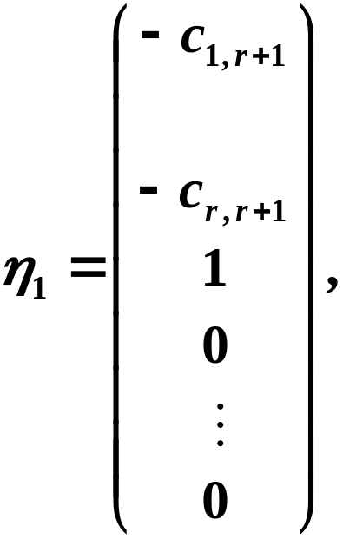
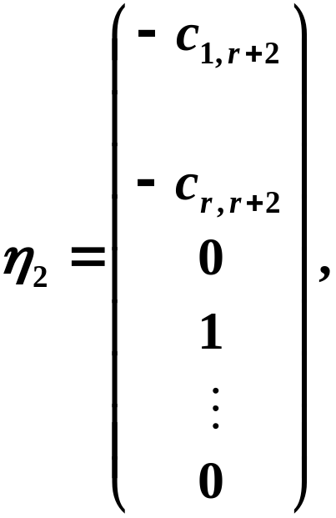
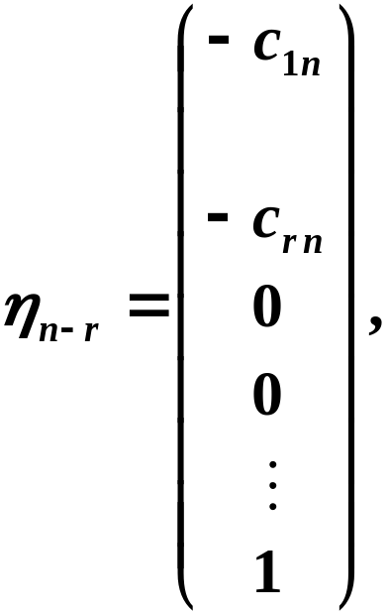







㖎㐃㤚㓄㫫㫝㗉㓌㰥㔻㜴㓈㝀㬛㛘㤆㤴㗡
2. 㥟㙹㤴㤚㓄㫫㫝㗉㓌㰥㔻㜴㓈㝀㬛
(5) 㞴
㘴㓌䶲䶳䶴
㐁㭎㑳㐇
䍤
䈻
㺖
㯱㤚㓄㫫㫝㗉㓌㰥 A X = 0 㔻㦼㭼㝀㪈㐅
䍤
䈻
㺖
㤆㯣
㥷㭶㤌㯫㐆
㜊㟖

Slide 12

㖎㐃㤚㓄㫫㫝㗉㓌㰥㔻㜴㓈㝀㬛㛘㤆㤴㗡
2. 㥟㙹㤴㤚㓄㫫㫝㗉㓌㰥㔻㜴㓈㝀㬛
(1)
㧂㗉㓌㰥㔻㭎㰥㝀㐂
㜊㟖䶣䶤
㤂㫫㫝㪒㘔㐄
(2)
㫫㫝㑣㧎㐂
㗉㓌㰥㔻㦼㭼㝀㝳㮂
㜶
㩛㒁㘔㰕㑑㨘㞅㤆㯣㰱㮂䊾㰝㟜㔻㤌㯫㐆
䍤
䈻
㺖
㭨㓆 㧂㗉㓌㰥㔻㭎㰥㜴㓈㝀㬛㐆
㰕
㐿㭎㔩㗛㮐㠗㤎㕟
㰕䵼䵽䵾
㥟㘢㛈㛈㯵㧂㤴㝀㤚㓄㫫㫝㗉㓌㰥㐂
㰇㒬㜴㓈㝀㬛㐂
㯵㫿㐖㰗㤜㠩㔻㤴㝀㘴㓌㪐㒼㜶㝳㐆
䍤
䈻
㺖
其中
任意取值。
㪖㨞㔩㟂

Slide 13





㖎㐃㤚㓄㫫㫝㗉㓌㰥㔻㜴㓈㝀㬛㛘㤆㤴㗡
3. 㤚㓄㫫㫝㗉㓌㰥㔻㝀㞁㜪㔻㪖㨞
㔩㟂䶡䶢
㧞 A 㪈 㜬㝊㱅㐂
㯱㤚㓄㫫㫝㗉㓌㰥 A X = 0 㔻
P 114
㝀㞁㜪 㔻㪖㨞㪈㐅
定理
4.4
㩡㟖䶥䶦
㩡㟖䶥䶦
㧞 A 㪈 㜬㝊㱅㐂㤆㱗㪈 㐂
䍤
䈻
㺖
P 115
㯱㤚㓄㫫㫝㗉㓌㰥 A X = 0 㔻㥷㭶 㙀㫫㫝㪒㘔
结论
(1)
是方程组的一组解，
且线性无关；
推论1
㔻㝀㕥㧂㩇㔻㐁㭎㙀㐇㜴㓈㝀㬛㐆
(2)
方程组的所有解可由
线性表示，
即
䍤
䈻
㺖
因此 是方程组的一组基础解系。
㝌㞶

Slide 14
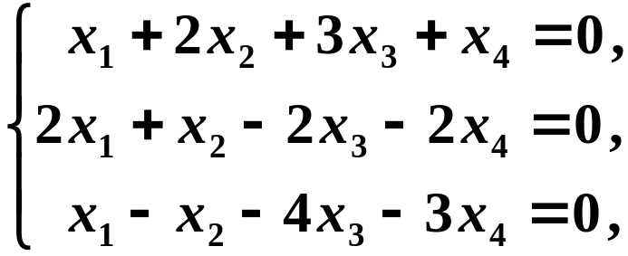
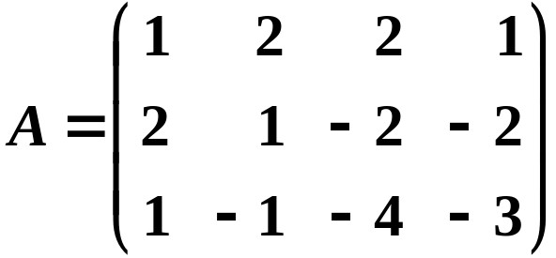
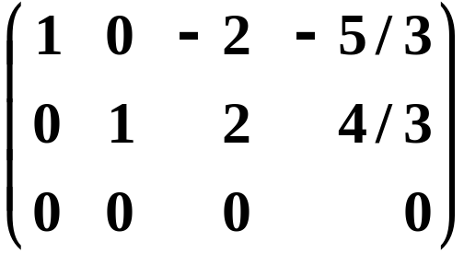
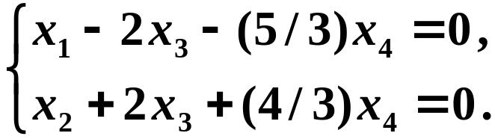
㤴㝀㤚㓄㫫㫝㗉㓌㰥
㞶䵹䵺䵻
㐁㐖㰗㤜㠩㔻㤴㝀㘴㓌㰙㛦㫕㝀㐇
(1) 㔫㬛㨞㝊㱅㨺㫯㒮㕃㚗㑍㚟㚁㪈㚗㑙㱟㬥㐅
㝀䵭䵮䵯
㚗㒮㕃㑍㚟
䍤
䈻
㺖
㒦㖐㗉㓌㰥㕃㛌㑍㬥㪈
䍤
䈻
㺖

Slide 15


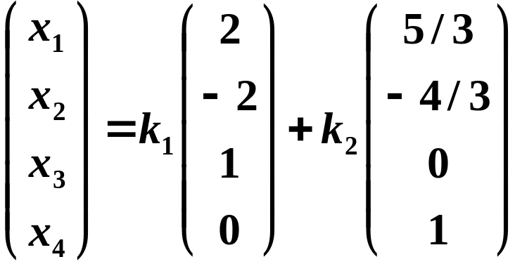
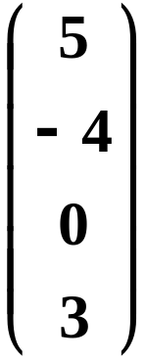








㤴㝀㤚㓄㫫㫝㗉㓌㰥
㞶䵹䵺䵻
㐁㐖㰗㤜㠩㔻㤴㝀㘴㓌㰙㛦㫕㝀㐇
(2) 㮂㓆㕛㔟㗉㓌㰥㔻㝀㐅
(3) 㘠㫕㪈㫗㟜㬥㦺㐂
㜶㕛㐅
㝀䶲䶳䶴
䍤
䈻
㺖
㤆㯣
㥷㭶㤌㯫㐆
㤆㯣
㥷㭶㤌㯫㐆
䍤
䈻
㺖
㝌㞶

Slide 16
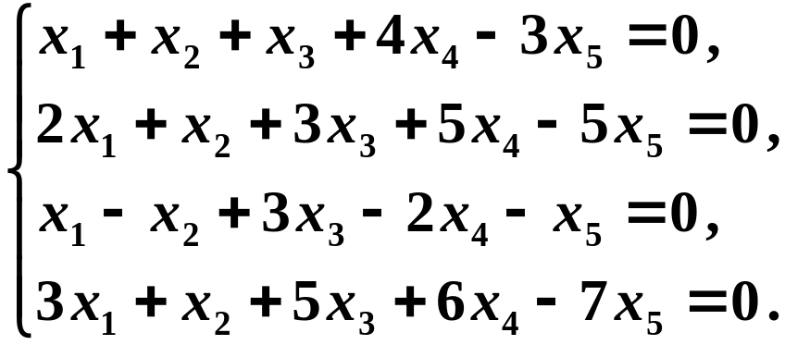
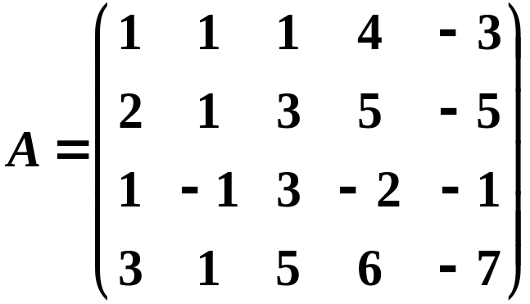
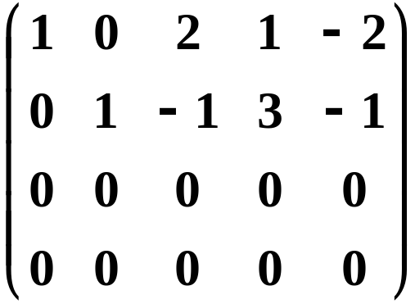

㞶䶲䶳䶴
㤴㝀㤚㓄㫫㫝㗉㓌㰥
㐁㫓㤴㒬㭎㰥㜴㓈㝀㬛㯯㕛㔟㩕㝀㐇
(1) 㔫㬛㨞㝊㱅㯩㚗㑍㚟㚁㪈㑙㱟㬥
㝀䵪䵫䵬
䍤
䈻
㺖
㚗㑍㚟
㮂㮺
㭨㓆㘰㗉㓌㰥㭼㪒㤲㔥㝀㐂
䍤
䈻
㺖
㤂㤆㜴㓈㝀㬛㯣㭼 3 㙀㫫㫝㪒㘔㔻㝀㫗㟜㐆

Slide 17

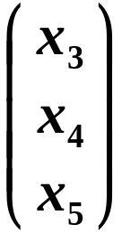
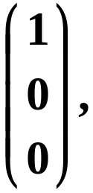
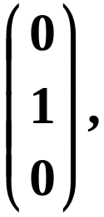
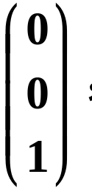






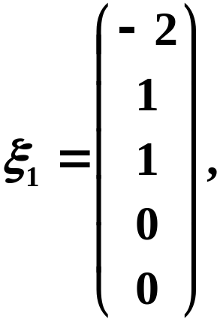
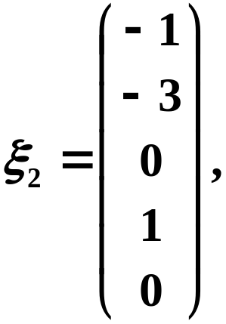
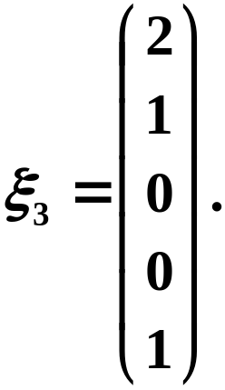


(2) 㤌 㪈㰱㮂䊾㰝㟜㐂
㝀䶦䶧䶨
㞴
㖻㒁
㯱㕛㔟㗉㓌㰥㔻㭎㰥㜴㓈㝀㬛㪈㐅
䍤
䈻
㺖
䍤
䈻
㺖
㙐㭠㗉㓌㰥㔻㩕㝀㪈
㤆㯣 㪈㥷㭶㒺㨞㐆
㝌㞶

Slide 18
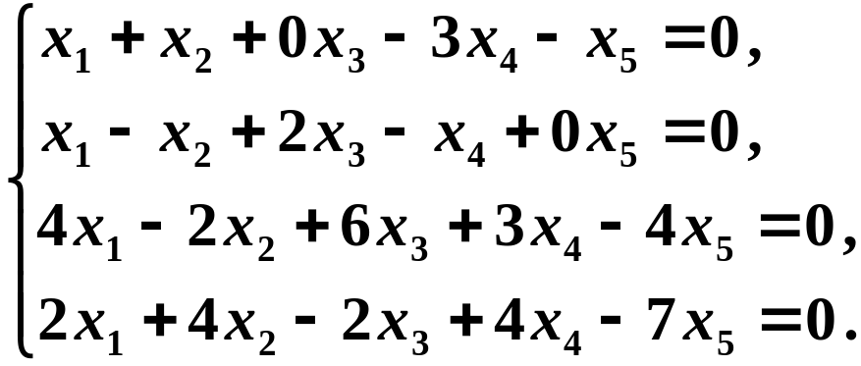
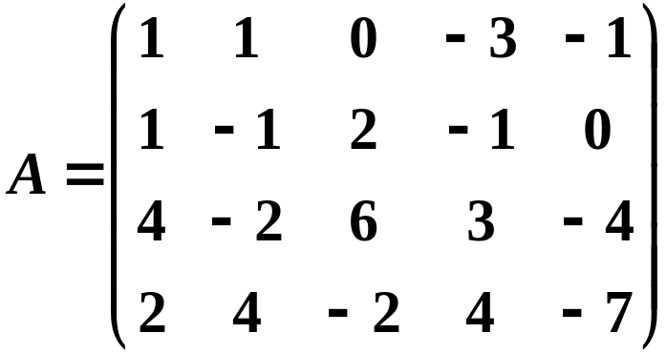
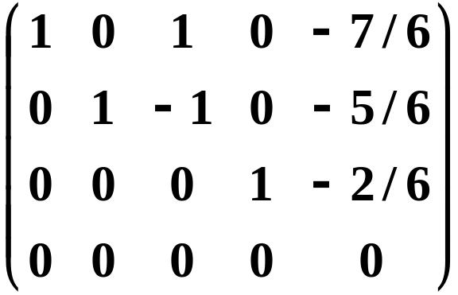




▲
㞶䵪䵫䵬
㤴㝀㥟㭤㦼㧎㔻㤚㓄㫫㫝
㗉㓌㰥㐂㑑㘪㒬㤆㝀㞁㜪
㔻㭎㰥㑙㱟㰓㛆㜴㐆
㐁㕁㟰㰡㯣㦢㮀㐇
(1) 㔫㬛㨞㱅㯩㚗㑍㚟
㝀䵶䵷䵸
䍤
䈻
㺖
㚗㑍㚟
㮂㮺
㙐㗉㓌㰥㭼㪒㤲㔥㝀㐂
㤆㜴㓈㝀㬛㯣
䍤
䈻
㺖
㭼㟦㙀㫫㫝㪒㘔㔻㝀㫗㟜㐆
㤌 㪈㰱㮂䊾㰝㟜㐆

Slide 19
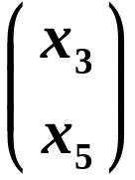
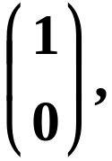
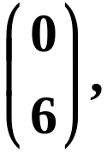
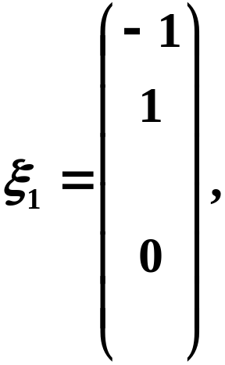
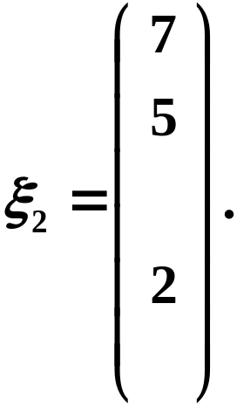





(2) 㤴㒬㭎㰥㜴㓈㝀㬛㑑㕛㔟㩕㝀
㝀䵹䵺䵻
㖻㒁
㞴㰱㮂䊾㰝㟜
㯱㕛㔟㘰㗉㓌㰥㔻㭎㰥㜴㓈㝀㬛㪈㐅
䍤
䈻
㺖
为自由未知量
㙐㭠㗉㓌㰥㔻㩕㝀㪈
䍤
䈻
㺖
㤆㯣 㪈㥷㭶㒺㨞㐆

Slide 20
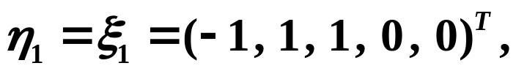
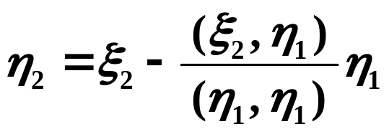
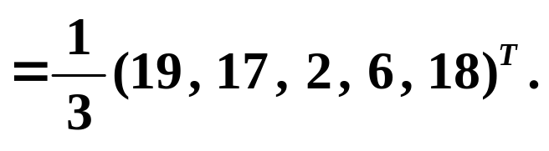
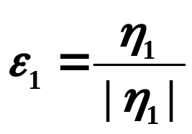
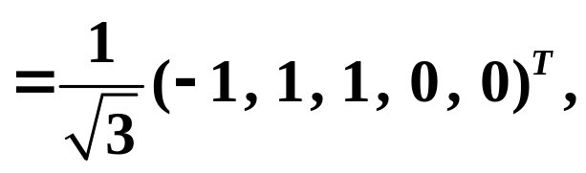
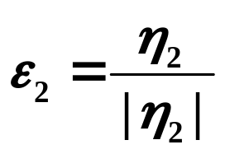
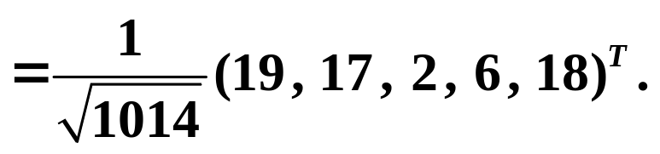
(3) 㤴㗉㓌㰥㔻㝀㞁㜪㔻㭎㰥㑙㱟㰓㛆㜴
㝀䶦䶧䶨
㐁㤒㒬㨺㠳㩛㐇
①
㛜㜴㓈㝀㬛㰓㛆㚁㐅
䍤
䈻
㺖
②
㔣㪌㚁㐅
䍤
䈻
㺖
㤆㩇㝌㞶

Slide 21














㞶䵰䵱䵲
㧞 A 㪈 㜬㦴㝊㱅㐂㰷㠗
P 117 例 9
(1) 㫓㰷㗉㓌㰥 㚋 㕃㛌㐆
㰷䶦䶧䶨
㥟㘢
㯱㭼
㥟㘢
㯱㭼
(2) 㮂㗉㓌㰥 㚋 㕃㛌㐂
䍤
䈻
㺖
㭼
㐁㜶㝀㞁㜪㫩㩃㐇
䍤
䈻
㺖
㝌㞶

Slide 22
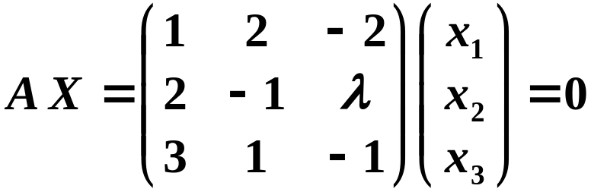


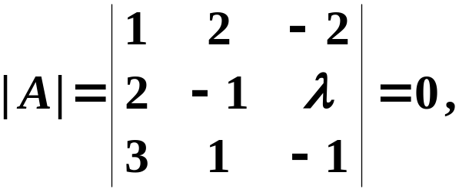




㞶䶅䶆䶇
㧞 B 㧂㦘㜬㗛㟬㝊㱅㐂㩇㔻㠙㭎㞸㕥㧂㤚㓄㫫㫝㗉㓌㰥
P 116 例 8
㔻㝀㐂㤴 λ 㔻㯫㚋
㮂㮺㤚㓄㫫㫝㗉㓌㰥 㭼㗛㟬㝀㐂
㭨㓆
㝀䵹䵺䵻
䍤
䈻
㺖
㔳 㧀㐂
䍤
䈻
㺖
㜶 㔻㜴㓈㝀㬛㯣㯵㚉㭎㙀㝀㫗㟜㐂
㙐
㒦㖐 B 㔻㦘㙀㞸㫫㫝㫩㘔㐂
㝌㞶

Slide 23








㞶䶂䶃䶄
㧞 A 㪈 n 㜬㗉㱅㐂㤂 r ( A ) = n − 1㐂㰷㠗
㐁㑗㩗㝳㭖㮀㝊㱅㱗㔻㐿㕃㦺㰷㠗㐂㜒㑗㞉㛊§2.6 P 17 㐇
(1) 㮂 r ( A ) = n − 1，
㰷䶬䶭䶮
㭼
㜶 㔻㠙㭎㞸㕥㧂㤚㓄㫫㫝㗉㓌㰥 㔻㝀㐂
且 A 中至少有一个 n − 1 阶子式不为零，
㭢㮂
A 㯣㰳㦸㭼㭎㙀 n − 1 㜬㯽㦺㐿㪈㟬㐂
㭼
䍤
䈻
㺖
(2) 㘤㾦㤚㓄㫫㫝㗉㓌㰥㝀㞁㜪㔻㪖㨞㔩㟂㐂
㝳㕛
㜶 㔻㜴㓈㝀㬛㯵㚉㭎㙀㝀㫗㟜㐂
㐿㗇㧞㪈
㙐
㯱 㔻㠙㭎㞸㕥㧂 㔻㑇㨞㐂
䍤
䈻
㺖

Slide 24

䍤
䈻
㺖
䍤
䈻
㺖
……
放松一下吧 !

